Slide 1

ĐẶC ĐIỂM CÁC DỊCH BỆNH TRONG TRƯỜNG HỌC
VÀ CÁC BIỆN PHÁP PHÒNG CHỐNG
Ths.Bs. Đào Hữu Thân
Trung tâm KSBT Thành phố Hà Nội
Hà Nội, tháng 4 năm 2023

Slide 2
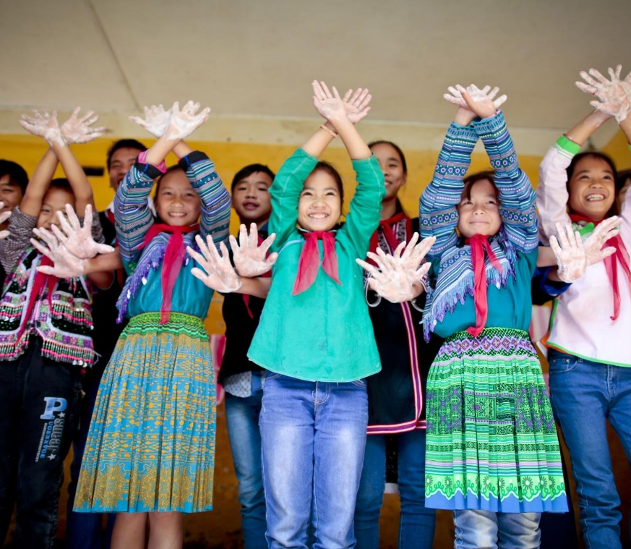
NỘI DUNG
01
TÌNH HÌNH CÁC DỊCH BỆNH TRONG TRƯỜNG HỌC TẠI HÀ NỘI
02
ĐẶC ĐIỂM MỘT SỐ DỊCH BỆNH TRONG TRƯỜNG HỌC
03
CÁC BIỆN PHÁP PHÒNG CHỐNG DỊCH

Slide 3

PHẦN 1: TÌNH HÌNH CÁC DỊCH BỆNH TRONG TRƯỜNG HỌC

Slide 4
ĐẶC ĐIỂM MÔI TRƯỜNG TRƯỜNG HỌC
Môi trường đông người, tương đối đồng nhất
Lứa tuổi dễ cảm nhiễm các bệnh truyền nhiễm.
Trẻ chưa biết tự giác phòng bệnh,tự nhận thức về bệnh
Vẫn còn trẻ chưa được tiêm chủng một số loại vắc xin
→ Thường gặp các bệnh lây truyền qua đường hô hấp, tiêu hóa và lây lan dịch khi trong lớp có học sinh mắc bệnh.

Slide 5
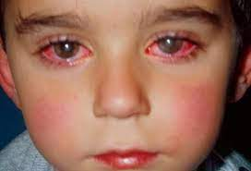
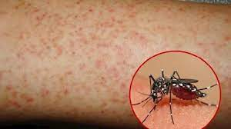
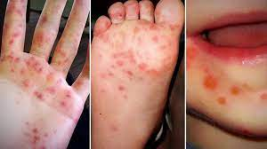
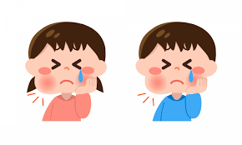
CÁC DỊCH BỆNH THƯỜNG GẶP TRONG TRƯỜNG HỌC
Tay chân miệng
Thủy đậu
Cúm
Sởi
Rubella
Quai bị
Sốt xuất huyết
Đau mắt đỏ
Tiêu chảy
COVID-19
.....

Slide 6
TÌNH HÌNH DỊCH BỆNH TẠI HÀ NỘI (Đến 4/4/2023)

Slide 7
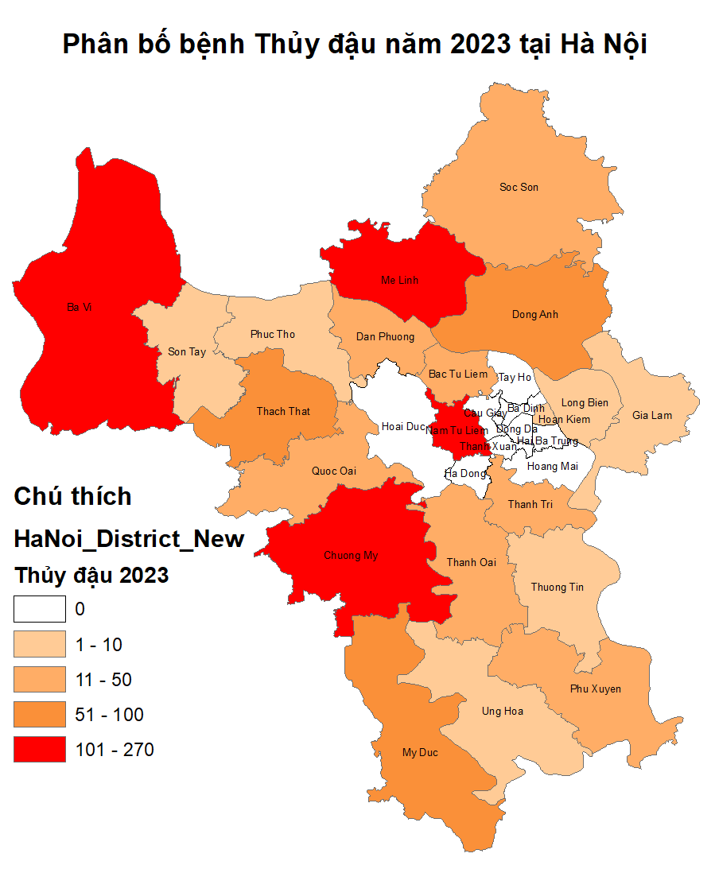
TÌNH HÌNH BỆNH THỦY ĐẬU
Tính đến 4/4, toàn TP đã ghi nhận 911 ca mắc Thủy đậu tại 21/20 QHTX, trong đó phần lớn ghi nhận ở nhóm tuổi mầm non (37,3%) và tiểu học (38,1%)
Ghi nhận nhiều chùm ca bệnh tại các trường mầm non, tiểu học trong đó phần lớn trẻ chưa được tiêm chủng vắc xin

Slide 8
STT | Quận huyện | Xã phường | Điểm trường ghi nhận chùm ca bệnh | Số bệnh nhân
1 | Ba Vì | Vân Hòa | Tiểu học Vân Hòa | 17
 |  | Chu Minh | Mầm non Chu Minh | 13
 |  | Phú Cường | Mầm non Phú Cường | 14
 |  | Tây Đằng | Tiểu học Tây Đằng | 7
2 | Chương Mỹ | Đồng Lạc | Mầm non Đồng Lạc | 29
 |  | Tốt Động | Mầm non Tốt Động | 24
 |  | Trung Hòa | Mầm non Trung Hòa | 17
 |  | Phú Nghĩa | Tiểu học Phú Nghĩa | 6
 |  | Văn Võ | Tiểu học Văn Võ | 12
3 | Gia Lâm | Đặng Xá | Mầm non Ánh Sao | 4
4 | Mỹ Đức | Hùng Tiến | Mầm non Hùng Tiến | 10
 |  | Hợp Thanh | Mầm non Hợp Thanh | 2
 |  | Tế Tiêu | Mầm non Tế Tiêu | 3
5 | Nam Từ Liêm | Phú Đô | Mầm non Phú Đô | 6
 |  | Xuân Phương | Mầm non Xuân Phương | 3
 |  | Tây Mỗ | Tiểu học Tây Mỗ | 5
6 | Phú Xuyên | Thị trấn | Mầm non TK Thao Chính | 5
7 | Phúc Thọ | Tam Hiệp | Mầm non Trung tâm | 8
8 | Thạch Thất | Hạ Bằng | Mầm non Hạ Bằng | 11
 |  | Hữu Bằng | Mầm non Hữu Bằng | 2
 |  | Yên Bình | Mầm non Yên Bình | 13
 |  | Hương Ngải | Tiểu học Hương Ngải | 10
9 | Thanh Oai | Dân Hòa | Tiểu học Dân Hòa | 6
10 | Thanh Trì | Tả Thanh Oai | Tiểu học Ngô Thì Nhậm | 20
 |  | Văn Điển | Tiểu học Văn Điển | 5
 |  | Tân Triều | Tiểu học Yên Xá | 5
11 | Vân Đình | Thị trấn | Mầm non Vân Đình | 2
TÌNH HÌNH BỆNH THỦY ĐẬU
11 Quận, huyện ghi nhận các chùm ca bệnh tại trường học trong đó có 17 trường mầm non và 10 trường tiểu học.
Số trẻ/học sinh mắc bệnh dao động từ 2-29 trong đó:
+ Trường Mầm non Đồng Lạc. Chương Mỹ: 29 trẻ
+ Trường Mầm non Tốt Động, Chương Mỹ: 24 trẻ
+ Trường Tiểu học Ngô Thì Nhậm, Thanh Trì: 20 học sinh

Slide 9
Phân bố thủy đậu 2023 theo tuổi

Slide 10
TÌNH HÌNH BỆNH TAY CHÂN MIỆNG
STT | Quận huyện | Xã phường | Điểm trường có ổ dịch | Số BN
1 | Ba Vì | Thuần Mỹ | Mầm non Thuần Mỹ | 7
 |  | Minh Châu | Mầm non Minh Châu | 2
2 | Chương Mỹ | Tiên Phương | Mầm non Tiên Phương | 2
 |  | Trung Hòa | Mầm non Trung Hòa | 3
3 | Đông Anh | Kim Chung | Mầm non Kim Chung | 2
4 | Thạch Thất | Yên Trung | Mầm non Yên Trung | 10
5 | Đan Phượng | Đồng Tháp | Mầm non Đồng Tháp | 2
6 | Mỹ Đức | An Phú | Mầm non An Phú | 7
 |  | Đồng Tâm | Mầm non Đồng Tâm | 3
7 | Hoàng Mai | Tân Mai | Mầm non Sasuke | 2
 |  | Hoàng Liệt | Mầm non Quốc tế Việt Mỹ | 2
Tính đến 4/4, toàn TP đã ghi nhận 263 ca mắc Tay chân miệng tại 30/20 QHTX.
7 Đơn vị có ghi nhận ổ dịch tại trường mầm non

Slide 11
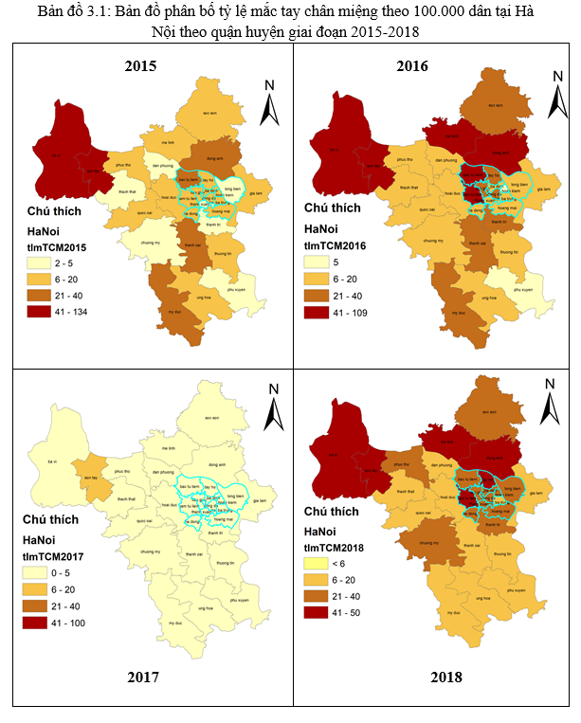
PHÂN BỐ CA BỆNH TAY CHÂN MIỆNG GIAI ĐOẠN 2015-2018
Bệnh nhân ghi nhận tại 30/30 quận huyện thị xã trong đó tập trung chủ yếu tại khu vực ngoại thành
Notes:
Ghi nhận tại hầu hết các quận huyện thị xã, tập trung chủ yếu ở khu vực ngoại thành.

Slide 12
TÌNH HÌNH BỆNH TAY CHÂN MIỆNG TẠI HÀ NỘI
GIAI ĐOẠN 2008-2022
Ghi nhận từ năm 2008, hằng năm ghi nhận từ vài trăm đến vài nghìn ca.

Slide 13
Phân bố bệnh nhân TCM 2023 theo tuổi

Slide 14
PHẦN 2: ĐẶC ĐIỂM MỘT SỐ BỆNH THƯỜNG GẶP TRONG TRƯỜNG HỌC

Slide 15
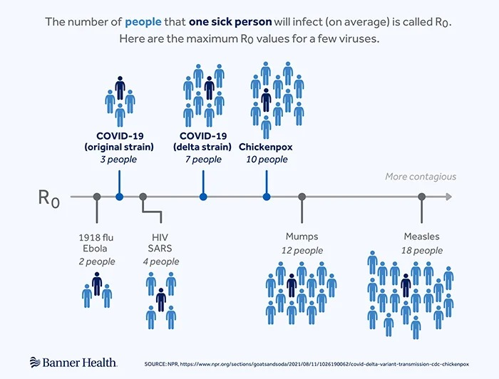
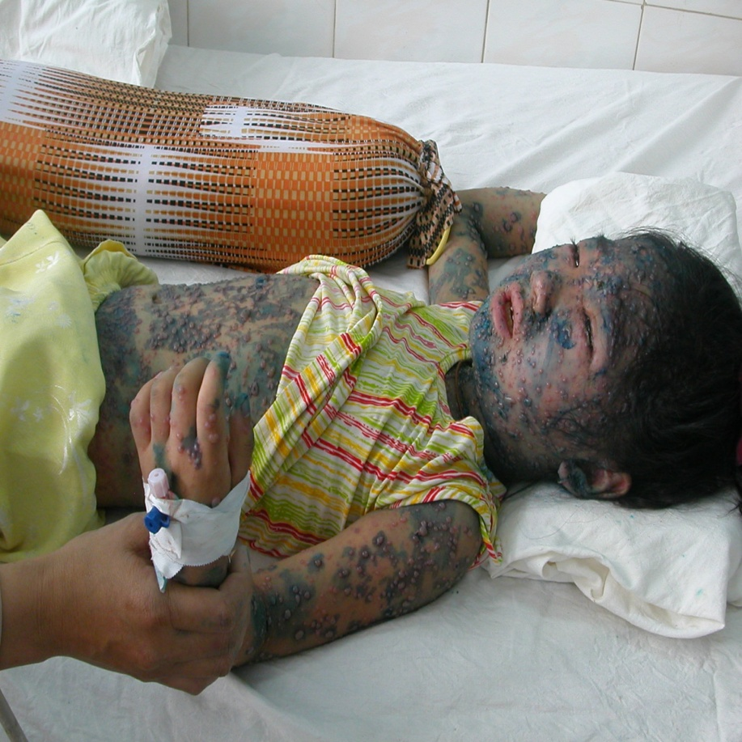
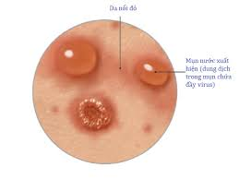
BỆNH THỦY ĐẬU (PHỎNG RẠ, TRÁI RẠ)
Số lượng người tối đa có thể bị nhiễm bệnh khi tiếp xúc với 1 bệnh nhận
Bệnh nhiễm vi rút cấp tính (Varicella Zoster Virus) lây truyền qua đường hô hấp.
Biểu hiện: Phát ban dạng phỏng nước (đa dạng, nhiều lứa tuổi từ nốt sần, bọng nước trong, bọng nước đục cho đến nốt vảy)
Bệnh dễ lây lan (70-90% người cùng gia đình mắc bệnh), thường gặp vào mùa đông xuân (có thể bùng dịch).
Đối tượng cảm nhiễm: Ai cũng có thể mắc bệnh → sau mắc bệnh có miễn dịch bảo vệ lâu dài, hiếm khi mắc bệnh lần 2.
Notes:
TLTK:
http://benhnhietdoi.vn/chuyen-de/chi-tiet/thuy-dau/5
https://vncdc.gov.vn/benh-thuy-dau-nd14515.html

Slide 16
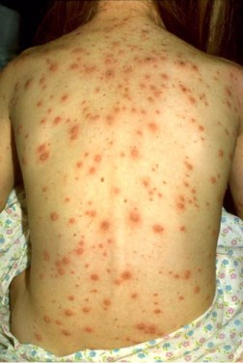
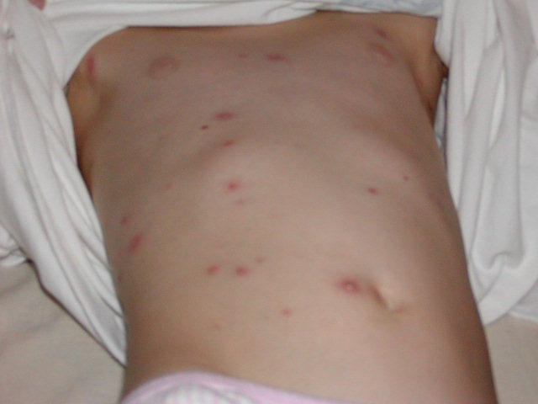
BỆNH THỦY ĐẬU (PHỎNG RẠ, TRÁI RẠ)
Ủ bệnh: 2-3 tuần (TB10-14 ngày)
Thời kỳ lây truyền: 1-2 ngày trước phát ban và tối đa 5 ngày sau nổi mụn nước.
Phương thức lây truyền: Qua giọt bắn; qua dịch nốt phỏng; qua đồ vật bị nhiễm virus.
Khởi phát: mụn nước xuất hiện nhanh (12 - 24 giờ), có thể lan toàn thân + Kèm sốt, mệt mỏi, nhức đầu, đau cơ, biếng ăn.
Phòng bệnh: Vắc xin đặc hiệu

Slide 17
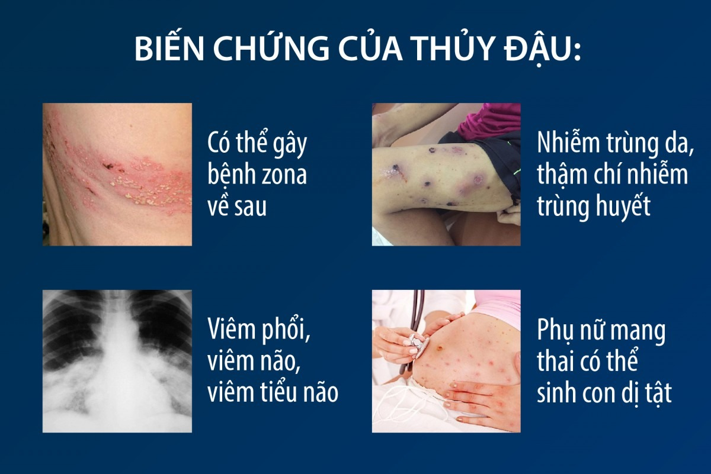

Slide 18
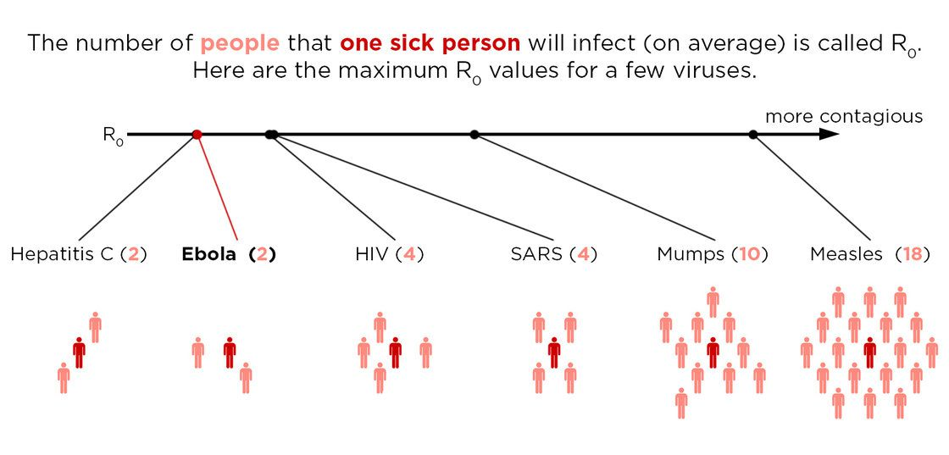
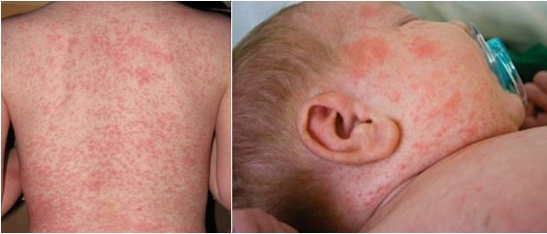
BỆNH SỞI
Là bệnh nhiễm virus cấp tính lây truyền qua đường hô hấp.
Bệnh rất dễ lây. 100% người cảm nhiễm sẽ mắc bệnh nếu chưa có miễn dịch.
Thường gặp ở trẻ từ 1-5 tuổi, trẻ dưới 6 tháng tuổi ít mắc bệnh do có miễn dịch mẹ truyền.
Bệnh thường gặp vào mùa đông xuân.
Sau khi mắc bệnh tạo miễn dịch bệnh vững, hiếm khi mắc bệnh lần 2
Biểu hiện thường gặp
Sốt
Viêm long đường hô hấp (ho, chảy nước mặt, nước mũi)
Phát ban (khi lặn sẽ để lại những vết thâm, hay còn gọi là “vằn da hổ”): Ban mọc từ đầu đến chân sau đó bay theo thứ tự.
Số lượng người tối đa có thể bị nhiễm bệnh khi tiếp xúc với 1 bệnh nhận
Notes:
Nguồn: http://benhnhietdoi.vn/chuyen-de/chi-tiet/benh-soi/8

Slide 19
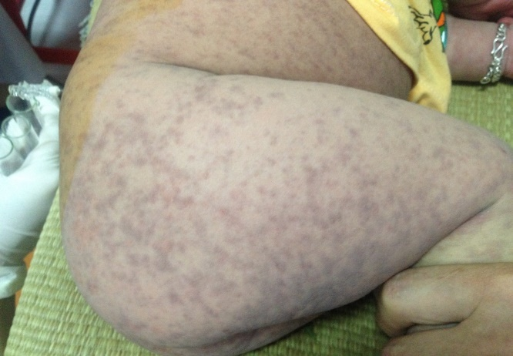
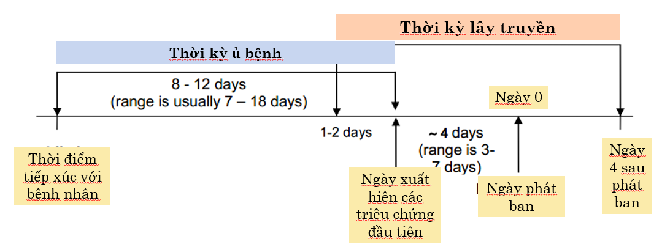
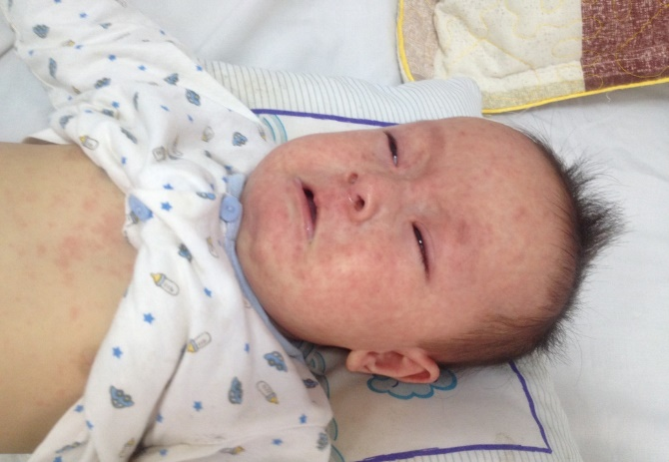
Ủ bệnh: TB 10-12 ngày (7-21 ngày)
Thời kỳ lây truyền: Trước và sau phát ban: 5 ngày
Phương thức lây truyền: Qua giọt bắn là chủ yếu.
Phòng bệnh: Vắc xin đặc hiệu
BỆNH SỞI

Slide 20
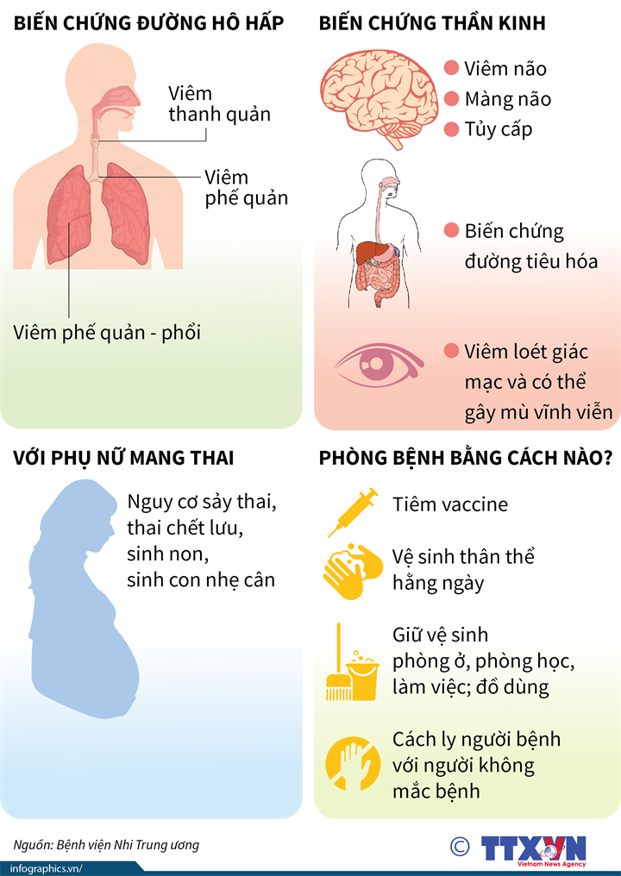
BIẾN CHỨNG BỆNH SỞI
Bệnh nhân mắc Sởi thường bị suy giảm miễn dịch tạm thời nên rất dễ mắc các nhiễm trùng bội nhiễm và các biến chứng khác → có thể gây tử vong. Tỷ lệ tử vong ở các nước tiên tiến khoảng 0,02% và ở các nước đang phát triển là 0,3 – 0,7%.

Slide 21
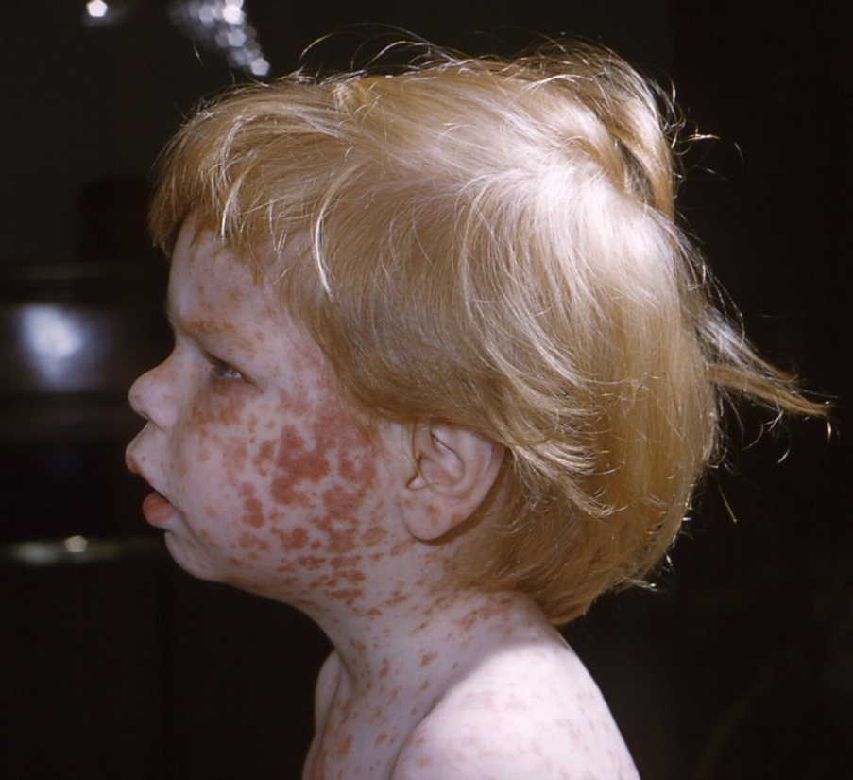
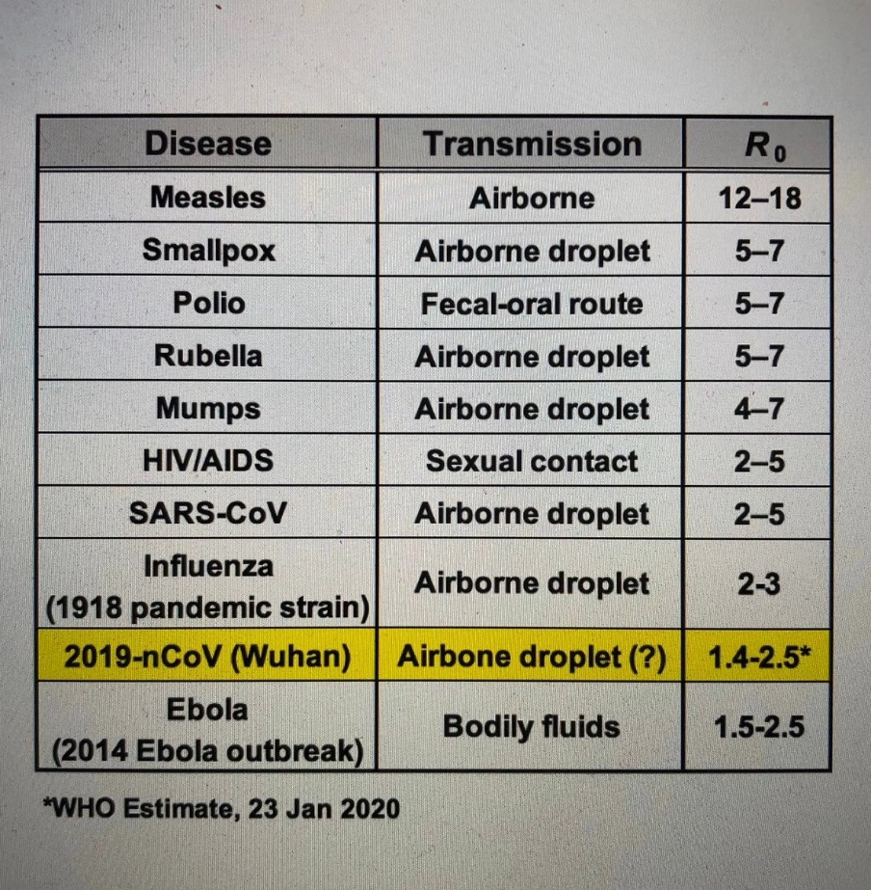
BỆNH RUBELLA
Là bệnh nhiễm virus cấp tính, lây truyền qua đường hô hấp (qua giọt bắn)
Thường gặp ở trẻ em và thanh niên.
90% Phụ nữ mang thai 3 tháng đầu mắc rubella truyền virus cho con → hội chứng rubella bẩm sinh (dị tật mắt, tim, não, điếc)
3 triệu chứng chính:
Sốt kèm theo đau đầu, mệt mỏi.
Nổi hạch vùng chẩm, sau tai và cổ
Phát ban (thường không tuần tự như Sởi)
Notes:
Nguồn: http://benhnhietdoi.vn/chuyen-de/chi-tiet/rubella/6

Slide 22
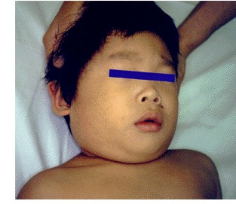
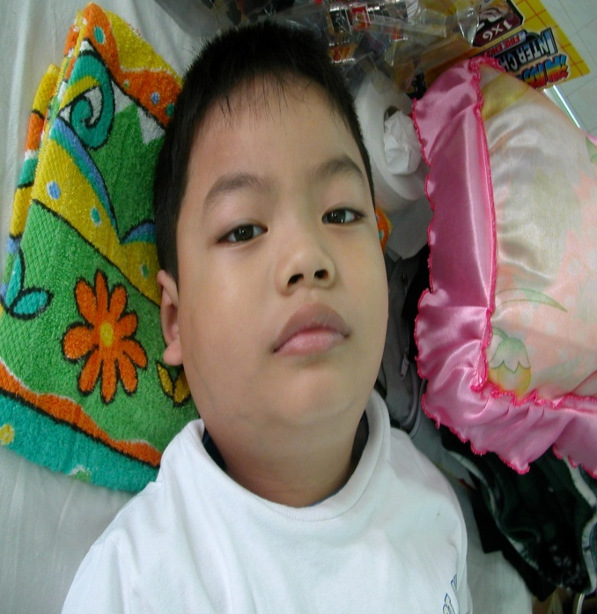
BỆNH QUAI BỊ (VIÊM TUYẾN MANG TAI)
Bệnh nhiễm virus cấp tính, lây truyền qua đường hô hấp
Bệnh hay gặp ở trẻ nhỏ và lứa tuổi vị thành niên (thường gặp nhất ở trẻ từ 5-8 tuổi).
Bệnh thường gặp vào mùa đông xuân (tháng 4-5), nam giới dễ mắc hơn nữ giới.
Ủ bệnh 14-24 ngày;
Thời kỳ lây truyền: 6 ngày trước cơn toàn phát sưng tuyến mang tai cho đến 2 tuần sau khi có triệu chứng.
Biểu hiện điển hình: Sưng đau, viêm tuyến mang tai (1 hoặc cả 2 bên)
Diễn biến bệnh khoảng 10 ngày.
Phòng bệnh: Vắc xin đặc hiệu
Notes:
Nguồn: http://benhnhietdoi.vn/chuyen-de/chi-tiet/quai-bi/4

Slide 23
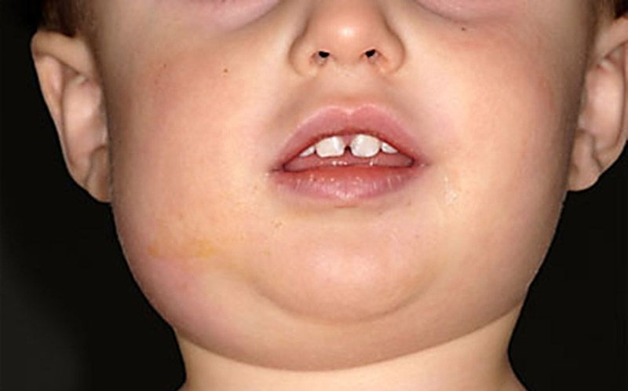
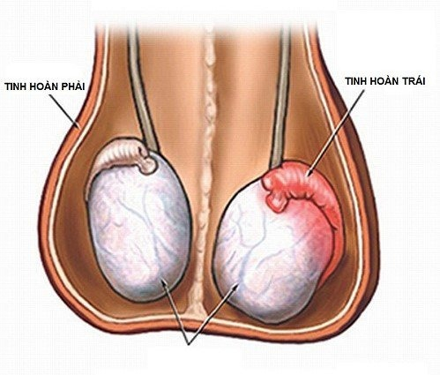
BIẾN CHỨNG CỦA BỆNH QUAI BỊ
Viêm mào tinh hoàn: 20-35% ở người sau tuổi dậy thì mắc bệnh quay bị → 50% trường hợp tinh hoàn teo dần và có thể dẫn đến vô sinh.
Viêm buồng trứng: 7% ở nữ sau tuổi dậy thì mắc bệnh, ít khi dẫn đến vô sinh
Viêm tụy: 3-7%, viêm não, nhồi máu phổi
Phụ nữ có thai 3 tháng đầu: có thể gây sảy thai hoặc dị tật;
Phụ nữ 3 tháng cuối có thể sinh non hoặc thai chết lưu
Notes:
Nguồn: http://benhnhietdoi.vn/chuyen-de/chi-tiet/quai-bi/4

Slide 24
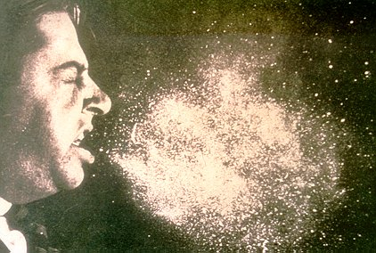
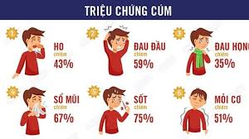
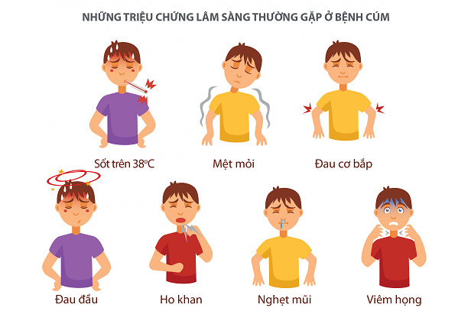
BỆNH CÚM MÙA
Là bệnh nhiễm trùng hô hấp cấp tính do virus gây nên.
Lây truyền qua đường hô hấp qua giọt bắn. Bệnh dễ lây lan và lan truyền nhanh chóng ở khu vực đông đúc như trường học
Thường gặp vào mùa đông xuân và diễn biến lành tính
Ủ bệnh khoảng 2-4 ngày.
Trẻ em dưới 5 tuổi, người già >65 tuổi, phụ nữ có thai, người suy dinh dưỡng hoặc béo phì, người mắc bệnh mạn tính có nguy cơ mắc bệnh nặng
Phòng bệnh: Tiêm vắc xin cúm hàng năm
Notes:
Nguồn: https://www.benhvien108.vn/cum-mua-o-tre-em-bo-me-dung-chu-quan.htm

Slide 25
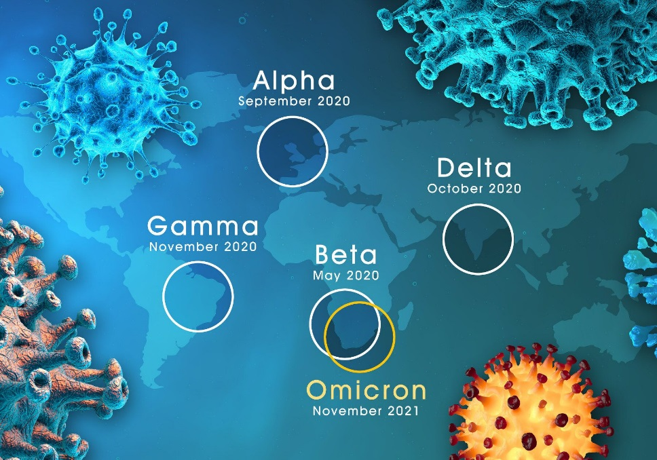
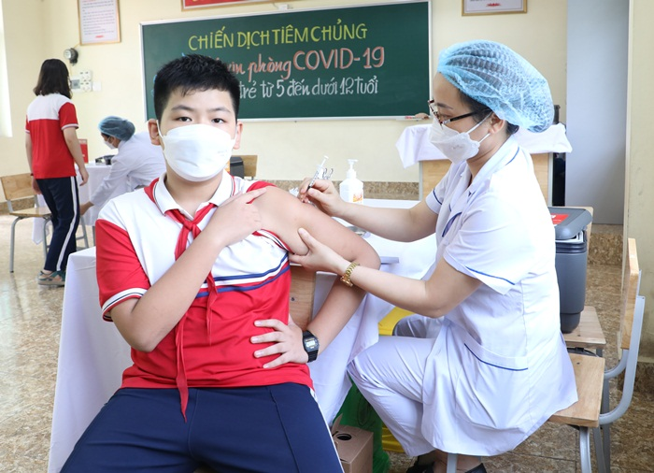
BỆNH COVID-19
Biểu hiện đa dạng: Không triệu chứng, rất nhẹ, nặng, tử vong
Đặc biệt nguy hiểm ở nhóm người già, có bệnh mạn tính (suy thận, suy tim, Hen PQ, đái tháo đường, THA…)
Chưa có thuốc điều trị đặc hiệu
Đã có vắc xin phòng bệnh
Các biểu hiện được công nhận (sốt; ho; đau họng; khó thở; mệt mỏi; đau người; ớn lạnh; giảm hoặc mất vị giác; khứu giác; hoặc viêm phổi)

Slide 26
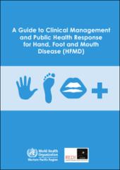
BỆNH TAY CHÂN MIỆNG
Là bệnh nhiễm vi rút cấp tính
Lây truyền qua đường tiêu hóa
Thường gặp ở trẻ nhỏ (đặc biệt là trẻ dưới 5 tuổi)
Có khả năng gây thành dịch lớn
Bệnh chưa có thuốc điều trị và vắc xin phòng bệnh đặc hiệu
Dấu hiệu đặc trưng: thường thấy các nốt phỏng nước ở lòng bày tay, lòng bàn chân, đầu gối, mông
Hầu hết các bệnh đều diễn biến nhẹ, tuy nhiên một số trường hợp bệnh có thể có diễn biến nặng và gây biến chứng nguy hiểm như viêm não-màng não, viêm cơ tiêm, phù phổi cấp dẫn đến có thể tử vong.
WHO,2011, A Guide to Clinical Management and Public Health Response for Hand, Foot and Mouth Disease (HFMD)

Slide 27
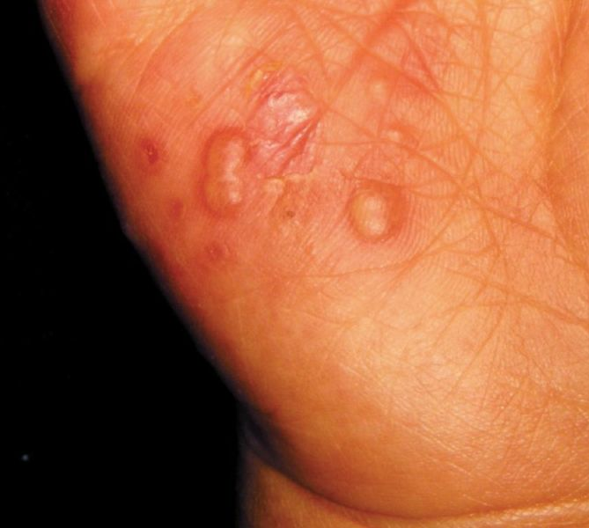
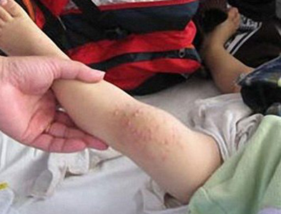
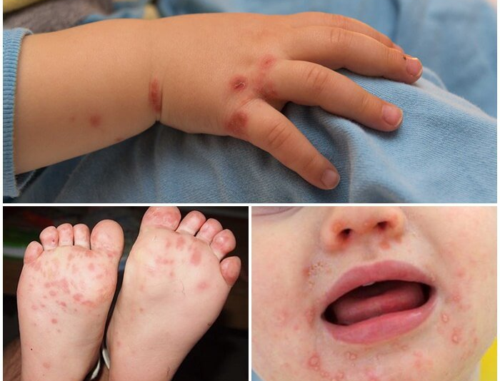
MỘT SỐ HÌNH ẢNH TRẺ MẮC TAY CHÂN MIỆNG

Slide 28
THỜI GIAN Ủ BỆNH VÀ THỜI GIAN LÂY TRUYỀN
Nguồn truyền nhiễm: Là người mắc bệnh; người mang vi rút không triệu chứng.
Thời kỳ ủ bệnh: 3-7 ngày
Thời kỳ lây truyền:
+ Vài ngày trước khi phát bệnh
+ Mạnh nhất trong tuần đầu mắc bệnh có thể kéo dài đến vài tuần
+ Vi rút có thể đào thải qua phân trong vòng từ 2-4 tuần (cá biệt có thể tới 12 tuần sau khi nhiễm)
+ Vi rút tồn tại và đào thải qua dịch tiết hầu họng trong vòng 2 tuần

Slide 29
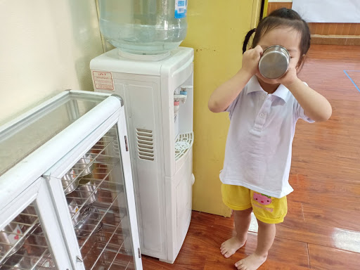
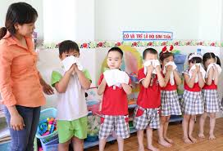
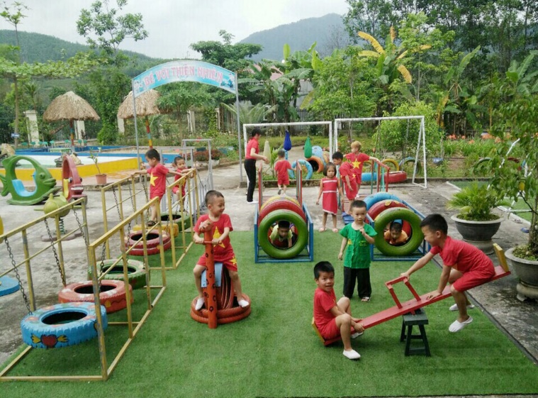
ĐƯỜNG LÂY TRUYỀN
Bệnh lây truyền qua đường tiêu hóa
Phương thức lây truyền:
Trực tiếp: ôm, hôn, bắt tay người bệnh
Gián tiếp: qua tiếp xúc với phân, dịch mũi họng/giọt bắn, dịch nốt phỏng
Vật dụng lây truyền:
+ Bàn tay bẩn
+ Đồ chơi bẩn
+ Bô vệ sinh
+ Dụng cụ chung: Cốc chén, khăn mặt, …

Slide 30
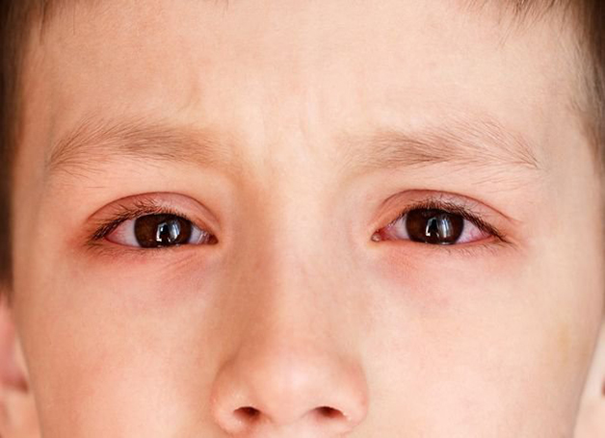
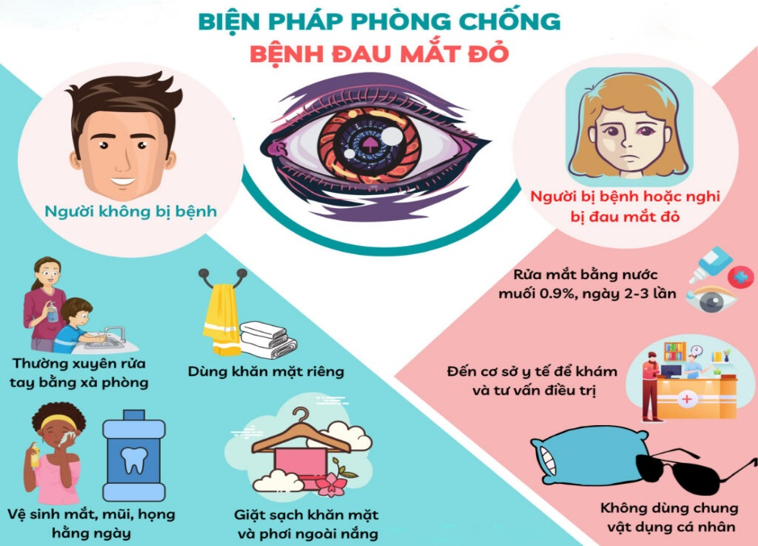
BỆNH ĐAU MẮT ĐỎ (VIÊM KẾT MẠC VIRUS)
Nguyên nhân chủ yếu là do vi rút Adenovirus, hoặc do vi khuẩn như liên cầu, tụ cầu, phế cầu gây ra
Thường gặp vào mùa hè đến cuối mùa thu, khi giao mùa…
Dễ lây nhưng thường lành tính, ít để lại di chứng (qua bàn tay, đồ chơi, khăn mặt)
Biểu hiện chính bằng mắt đỏ, ngoài ra có thể sốt nhẹ, đau họng, ho, xuất hiện hạch ở tai

Slide 31
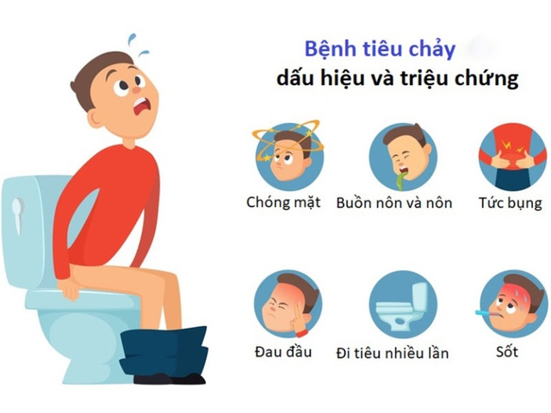
TIÊU CHẢY CẤP
Thường gặp ở trẻ em lứa tuổi mầm non và những năm đầu cấp tiểu học
Có thể gây tử vong do mất nước và các chất điện giải.
Thường có nguyên nhân do thức ăn không phù hợp hoặc do nhiễm khuẩn thực phẩm (vi khuẩn, vi rút, ký sinh trùng)
Virut rota là tác nhân chính gây tiêu chảy nặng và đe doạ đến tính mạng của trẻ dưới 2 tuổi.
Biểu hiện:
Đi phân lỏng nhiều nước,
số lần đi >= 3 lần trong 24 giờ
Buồn nôn, nôn
Mất nước

Slide 32
PHẦN 3: CÁC BIỆN PHÁP PHÒNG CHỐNG DỊCH TRONG TRƯỜNG HỌC

Slide 33
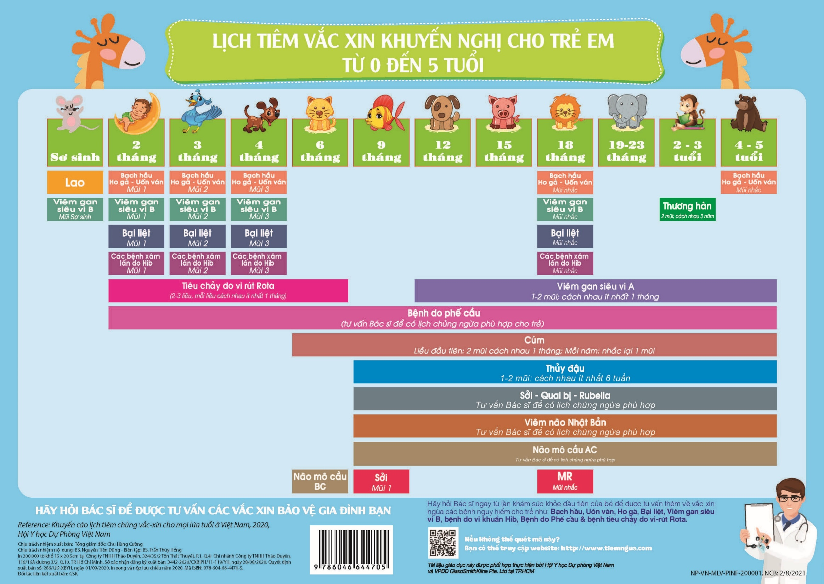
LỊCH TIÊM CHỦNG KHUYẾN NGHỊ CHO TRẺ EM TỪ 0-5 TUỔI

Slide 34
BIỆN PHÁP PHÒNG BỆNH KHÔNG ĐẶC HIỆU
Theo dõi sức khỏe học sinh hàng ngày (số lượng học sinh nghỉ học, lý do nghỉ học), cho học sinh nghỉ học khi mắc bệnh.
Sử dụng nhà tiêu HVS, bố trí mỗi lớp có 1 nhà vệ sinh riêng là tốt nhất
Hướng dẫn trẻ biết cách rửa tay đúng cách, bố trí đầy đủ khu vực rửa tay và xà phòng để cho trẻ thực hiện rửa tay thường xuyên
Sử dụng riêng đồ dùng (khăn mặt, khăn lau tay, cốc uống nước) đối với mỗi học sinh
Định kỳ vệ sinh lớp học, đồ chơi của trẻ (lau rửa bằng các chất tẩy rửa thông thường; thực hiện hàng ngày khi có ổ dịch); thông khí lớp học vào cuối buổi học (mở cửa, bật quạt)
Tăng cường các hoạt động truyền thông phòng chống dịch

Slide 35
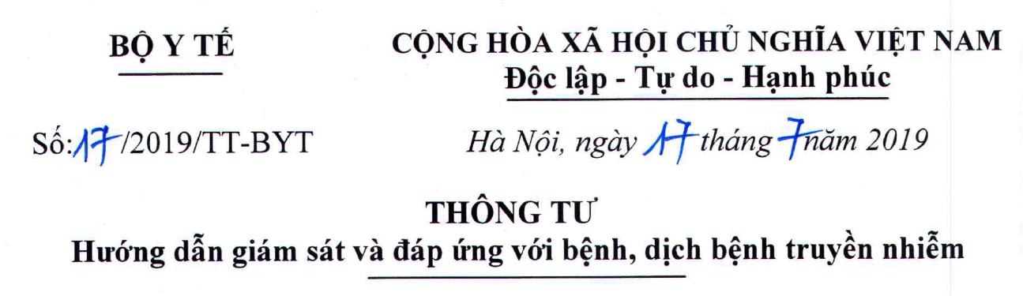
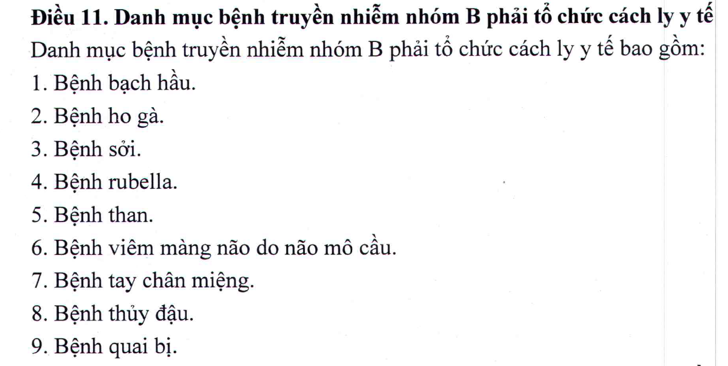
CÁCH LY PHÒNG CHỐNG DỊCH
Cho học sinh nghỉ học khi mắc bệnh, thời gian nghỉ học: Đến khi khỏi bệnh hoặc hết thời gian lây truyền bệnh
+ COVID-19: 7-10 ngày
+ Tay chân miệng: hết nốt phỏng nước + loét miệng (tối thiểu 10 ngày)
+ Thủy đậu: nốt phỏng nước đóng vẩy khô, không ra dịch (TB 7-10 ngày)
+ Quai bị: 7-10 ngày sau khởi phát
+ Sởi/Rubella: 7 ngày kể từ khi phát ban
+ Cúm: 5-7 ngày sau khởi phát
+ Tiêu chảy cấp: TB 7-10 ngày

Slide 36
Tạm ngừng lớp học, trường học
Rất hạn chế. Không có hướng dẫn cụ thể (Trừ COVID-19)
Cần căn cứ vào tình hình cụ thể và liên ngành
Phối hợp
Trường – Trạm Y tế
Phòng Giáo dục – Trung tâm Y tế

Slide 37
TRÂN TRỌNG CẢM ƠN

